Slide 1
TEKNIS PELAKSANAAN
SURVEI KEPUASAN MASYARAKAT
TAHUN 2019
BAGIAN ORGANISASI SEKRETARIAT DAERAH
KABUPATEN MAGELANG
Kota Mungkid, April 2019

Slide 2
LANGKAH-LANGKAH PENYUSUNAN
INDEKS KEPUASAN MASYARAKAT (IKM)
PERSIAPAN
PELAKSANAAN PENGUMPULAN DATA
PENGOLAHAN DATA
LAPORAN HASIL PENYUSUNAN INDEKS

Slide 3
A. PERSIAPAN
1. PENETAPAN PELAKSANA
a. Dilaksanakan sendiri oleh UPP.
b. Surveyor dan Pengolah Data ditetapkan oleh Kepala SKPD/UPP
c. Anggaran operasional dibebankan pada masing-masing UPP/SKPD.
2. PENYIAPAN BAHAN
a. Kuesioner
b. Aplikasi pengolahan data excel.
3. PENETAPAN RESPONDEN, LOKASI DAN WAKTU PENGUMPULAN DATA
a. Jumlah Responden/ sampel mengacu pada Lampiran II Permenpan 14 Tahun 2017 (Sampel Morgan dan Krejcie)
Bagi SKPD/ Unit yang kesulitan menghitung populasi maka jumlah responden minimal 100 orang
b. Lokasi dan Waktu Pengumpulan Data (di UPP)
4. PENYUSUNAN JADWAL (April – Juni 2019)
Backl next

Slide 4
B. PELAKSANAAN PENGUMPULAN DATA
1. Pengumpulan Data
→ terhadap 10 unsur pelayanan yang telah ditetapkan
2. Pengisian Kuesioner
a. Oleh Responden → hasilnya dikumpulkan di tempat yang telah disediakan.
b. Oleh Pencacah melalui wawancara.

Slide 5
10 Unsur dalam kuesioner, untuk mengetahui kinerja unit pelayanan instansi pemerintah meliputi :
1. 2. 3. 4. | Persyaratan Yaitu syarat yang harus dipenuhi dalam pengurusan suatu jenis pelayanan, baik persyaratan teknis maupun administratif. Sistem, Mekanisme dan Prosedur yaitu tata cara pelayanan yang dibakukan bagi pemberi dan penerima pelayanan, termasuk pengaduan. Waktu Pelayanan yaitu jangka waktu yang diperlukan untuk menyelesaikan seluruh proses pelayanan dari setiap jenis pelayanan. Biaya/Tarif yaitu ongkos yang dikenakan kepada penerima pelayanan dalam mengurus dan/atau memperoleh pelayanan dari penyelenggara yang besarnya ditetapkan berdasarkan kesepakatan antara penyelenggara dan masyarakat.

Slide 6
LANJUTAN
5. 6. 7. 8. 9. 10. | Produk Spesifikasi Jenis Pelayanan Yaitu hasil pelayanan yang diberikan dan diterima sesuai dengan ketentuan yang telah ditetapkan. Produk pelayanan ini merupakan hasil dari setiap spesifikasi jenis pelayanan. Kompetensi Pelaksana. yaitu kemampuan yang harus dimiliki oleh pelaksana meliputi pengetahuan, keahlian, ketrampilan, dan pengalaman. Perilaku Pelaksana yaitu sikap petugas dalam memberikan pelayanan. Penanganan Pengaduan yaitu tata cara pelaksanaan pengaduan dan tindak lanjut. Sarana dan Prasarana Sarana: segala sesuatu yang dapat dipakai sebagai alat dalam mencapai maksud dan tujuan. Prasarana: segara sesuatu yang merupakan penunjang utama terselenggaranya suatu proses. Maklumat pelayanan yaitu merupakan pernyataan kesanggupan dan kewajiban penyelenggara untuk melaksanakan pelayanan sesuai dengan standar pelayanan.

Slide 7
C. PENGOLAHAN DATA
1. Metode Pengolahan Data
  Terhadap unit pelayanan yang mempunyai karakteristik yang berbeda-
  beda, dimungkinkan untuk:
  a. Menambah unsur yang dianggap relevan.
b. Memberikan bobot yang berbeda terhadap 10 (sepuluh) unsur
yang dominan dalam unit pelayanan, dengan catatan jumlah bobot
seluruh unsur tetap 1.
Bobot nilai rata-rata = Jumlah bobot = 1 = 0,1
tertimbang Jumlah Unsur 10
IKM = Total dari nilai persepsi per unsur x Nilai penimbang
Total responden yang mengisi
Interpretasi nilai IKM yaitu antara 25 – 100 maka hasil penilaian dikonversikan dengan nilai dasar 25, dengan rumus
IKM Unit Pelayanan X 25
Atau dengan cara
IKM Unit Pelayanan = Nilai IKM x 100
4

Slide 8
1. Metode Pengolahan Data ................................................................. lanjutan
Tabel: Nilai Persepsi, Interval IKM, Interval Konversi IKM, Mutu
Pelayanan dan Kinerja Unit Pelayanan
NILAI PERSEPSI | NILAI INTERVAL IKM | NILAI INTERVAL KONVERSI IKM | MUTU PELAYANAN | KINERJA UNIT PELAYANAN
 | Permenpan 14 tahun 2017 | Permenpan 14 tahun 2017
1 | 1,00 – 2,5996 | 25,00 – 64,99 | D | Tidak baik
2 | 2,60 – 3,064 | 65,00 – 76,60 | C | Kurang baik
3 | 3,0644 - 3,532 | 76,61 – 88,30 | B | Baik
4 | 3,5324 – 4,00 | 88,31 – 100 | A | Sangat baik

Slide 9
Perangkat Pengolahan
a. Secara manual
b. Menggunakan aplikasi Excel

Slide 10
D. LAPORAN HASIL PENYUSUNAN INDEKS
1. Indeks per Unsur Pelayanan
Jumlah nilai dari setiap unit pelayanan diperoleh dari jumlah nilai rata-rata setiap unsur pelayanan.
Sedangkan nilai indeks komposit (gabungan) untuk setiap unit pelayanan, merupakan jumlah nilai rata-rata dari setiap unsur pelayanan dikalikan dengan penimbang yang sama, yaitu 0,1.
Untuk memudahkan interpretasi, nilai IKM di konversikan dengan nilai dasar 25.
2. Prioritas Peningkatan Kualitas Pelayanan
Dimulai terhadap unsur yang mempunyai nilai paling rendah

Slide 11
3. Setelah selesai survei, menyerahkan hasilnya berupa hardcopy dan softcopy ke Bupati Magelang lewat Bagian Organisasi Setda, dengan teknis penyerahan sebagai berikut:
a. SD Unggulan penyerahan hasil survei melalui Kepala Seksi Kurikulum dan Penjaminan Mutu SD dan untuk SMPN/SMPN SATAP penyerahan hasil survei melalui Kepala Seksi Kelembagaan dan Sarana Prasarana SMP pada Dinas Pendidikan Kebudayaan;
b. Untuk Puskesmas penyerahan langsung ke Bagian Organisasi dengan tembusan Kepala Dinkes melalui Sub Bagian Program;
c. Untuk SKPD, Kelurahan dan Bagian Umum langsung ke Bagian Organisasi Setda.

Slide 12
Penyerahan hasil survei dalam bentuk softcopy dikirim ke alamat email :
organisasikabmgl@gmail.com
Penyerahan hasil survei paling lambat tanggal 17 Juli 2019

Slide 13
4. Di PUBLIKASIKAN
Media cetak atau media online
(Minimal ditempel di ruang pelayanan)

Slide 14
INDEK KEPUASAN MASYARAKAT (IKM)
BADAN/ DINAS/ KANTOR .......
KABUPATEN MAGELANG
TAHUN 2018
NILAI IKM
NAMA LAYANAN:
RESPONDEN
JUMLAH : orang
JENIS KELAMIN : L= ... orang/ P = ... orang
PENDIDIKAN : SD = orang
SMP = orang
SMA = orang
D III = orang
S 1 = orang
S 2 = orang
Periode Survey = ............
78
TERIMAKASIH ATAS PENILAIAN YANG TELAH ANDA BERIKAN
MASUKAN ANDA SANGAT BERMANFAAT UNTUK KEMAJUAN UNIT KAMI AGAR TERUS MEMPERBAIKI DAN MENINGKATKAN KUALITAS PELAYANAN BAGI MASYARAKAT

Slide 15
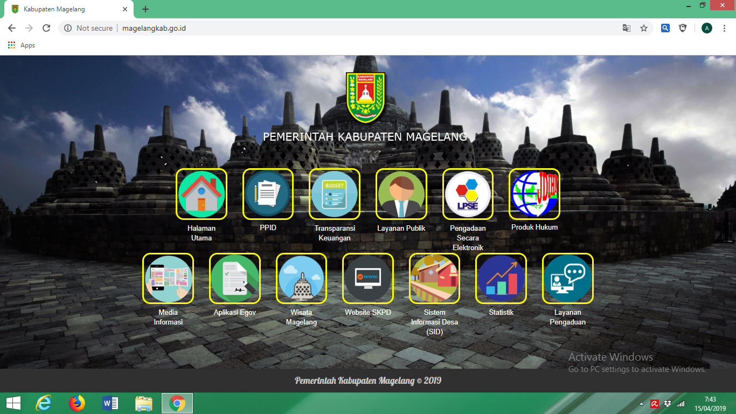

Slide 16
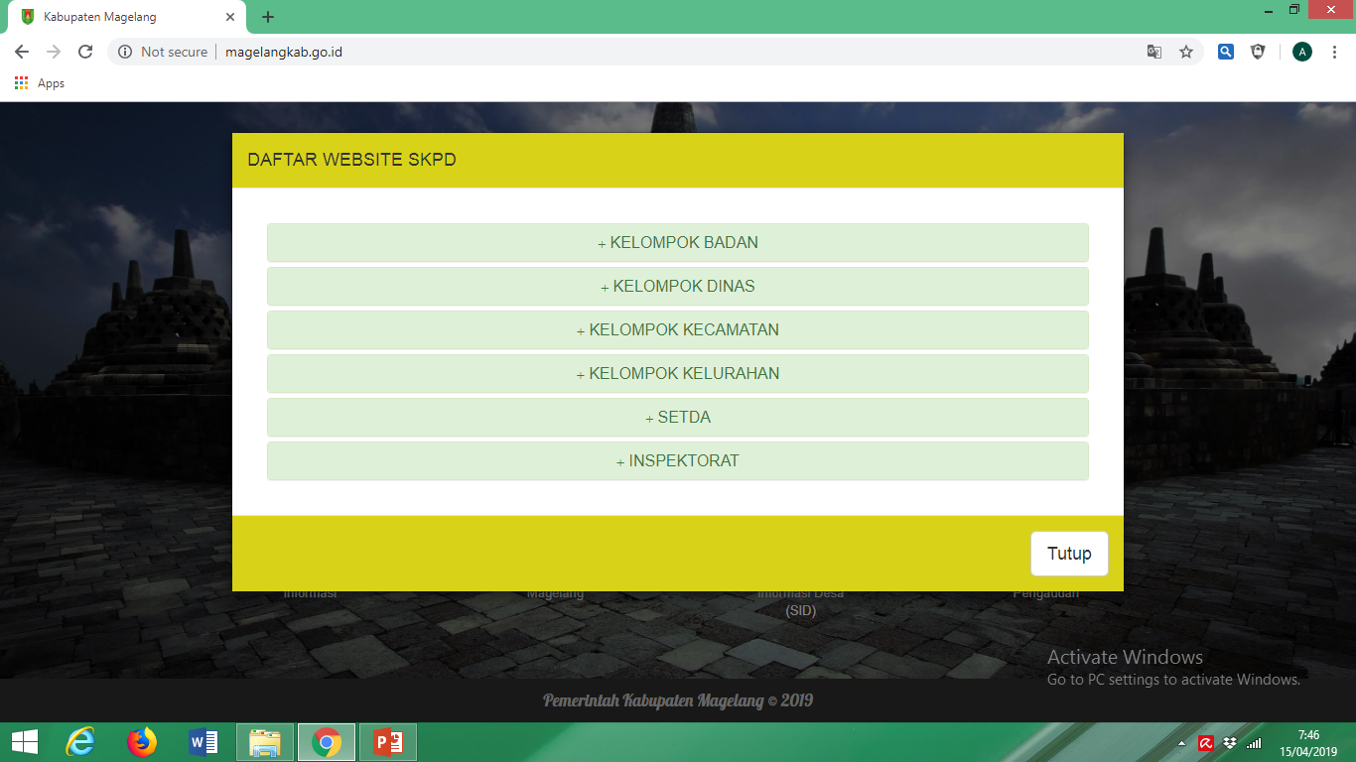

Slide 17
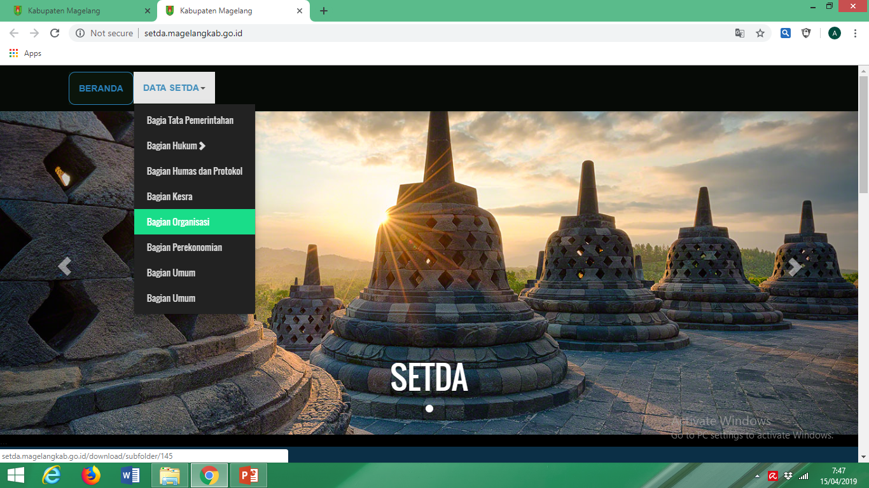

Slide 18
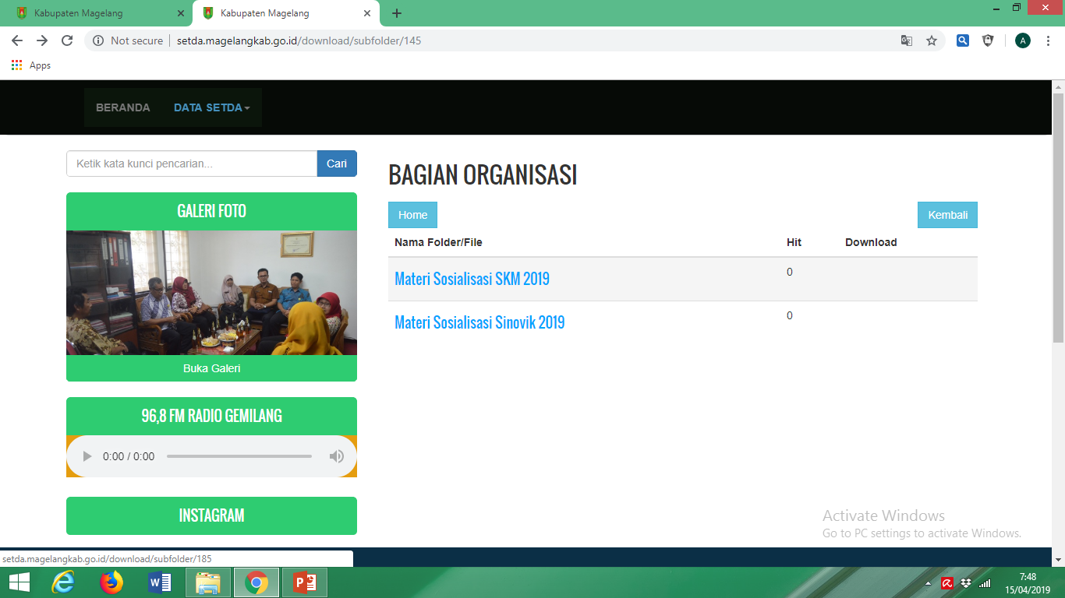

Slide 19
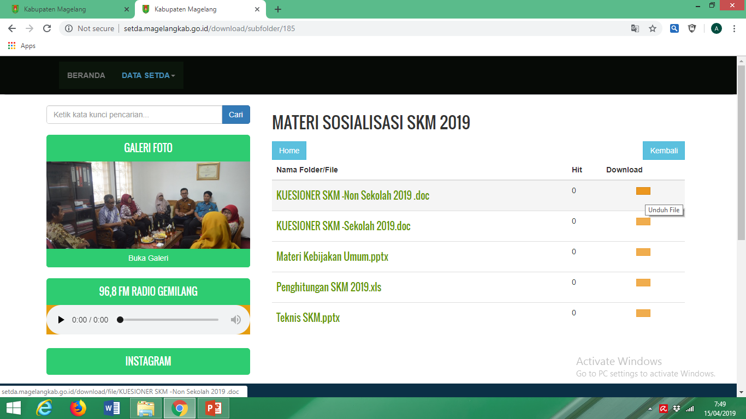

Slide 20

SELESAI

Slide 21
PENENTUAN SAMPEL
SMPN/SATAP
1. Komite
2. Murid 60%
3. Wali Murid 30 %
4. Tokoh Masyarakat 10 %
Contoh:
Jumlah Komite : 10
Populasi/ Jumlah Seluruh Murid (kelas 1 s.d 6) = 200
Sampel Tabel Morgan dan Krejcie = 132
Dasar Perhitung = 132 – 10 = 122
Murid = 60% x 122 = 73,2 dibulatkan 73
Wali Murid = 30% x 122 = 36,6 dibulatkan 37
Tokoh Masyarakat = 10% x 122 = 12,2 dibulatkan 12

Slide 22
PENENTUAN SAMPEL
SEKOLAH DASAR
1. Komite
2. Murid 45%
3. Wali Murid 45%
4. Tokoh Masyarakat 10 %
Contoh:
Jumlah Komite : 8
Populasi/ Jumlah Seluruh Murid (kelas 1 s.d 6) = 160
Sampel Tabel Morgan dan Krejcie = 113
Dasar Perhitung = 113 – 8 = 105
Murid = 45% x 105 = 47,25 dibulatkan 47
Wali Murid = 45% x 105 = 47,25 dibulatkan 47
Tokoh Masyarakat = 10% x 105 = 10,5 dibulatkan 11

